Slide 1

数据库编程
高级语言编程(Python)
代江华 计算机科学学院
E-mail:147436904@qq.com

Slide 2
主要内容
  MangoDB(最流行的 NoSQL 数据库之一）
  MyQSL（结构化关系型数据库）
Notes:
NoSQL(NoSQL = Not Only SQL )，意即"不仅仅是SQL"

Slide 3
MongoDB
MongoDB 是一个基于分布式文件存储的数据库。由 C++ 语言编写。旨在为 WEB 应用提供可扩展的高性能数据存储解决方案。
MongoDB 是一个介于关系数据库和非关系数据库之间的产品，是非关系数据库当中功能最丰富，最像关系数据库的。
MongoDB 是一个面向文档存储的数据库，采用类似json格式的文档存储。

Slide 4
MongoDB术语
SQL术语/概念 | MongoDB术语/概念 | 解释/说明
database | database | 数据库
table（表） | collection（集合） | 数据库表/集合
row（行） | document（文档） | 数据记录行/文档
column（列） | field (字段) | 数据字段/域
index | index | 索引
table joins |  | 表连接,MongoDB不支持
primary key | primary key | 主键,MongoDB自动将_id字段设置为主键

Slide 5
MongoDB数据类型
数据类型 | 描述
String | 字符串。在 MongoDB 中，UTF-8 编码的字符串才是合法的。
Integer | 整型数值。根据所采用的服务器，可分为 32 位或 64 位。
Boolean | 布尔值。
Double | 双精度浮点值。
Min/Max keys | 将一个值与 BSON元素的最低值和最高值相比。
Array | 用于将数组/列表/多个值存储为一个键。
Timestamp | 时间戳。记录文档修改或添加的具体时间。
Object | 用于内嵌文档。
Null | 用于创建空值。
Date | 日期时间。用 UNIX 时间格式来存储当前日期或时间。
Object ID | 对象 ID。用于创建文档的 ID。
Binary Data | 二进制数据。
Code | 代码类型。用于在文档中存储 JavaScript 代码。
Regular expression | 正则表达式类型。
Symbol | 符号。该数据类型基本上等同于字符串类型，但不同的是，它一般用于采用特殊符号类型的语言。
Notes:
BSON（二进制的 JSON）

Slide 6
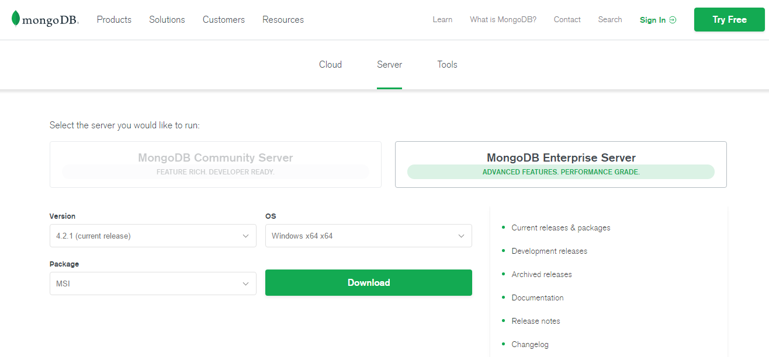
安装Mongo
下载MongoDB
https://www.mongodb.com/download-center/enterprise

Slide 7
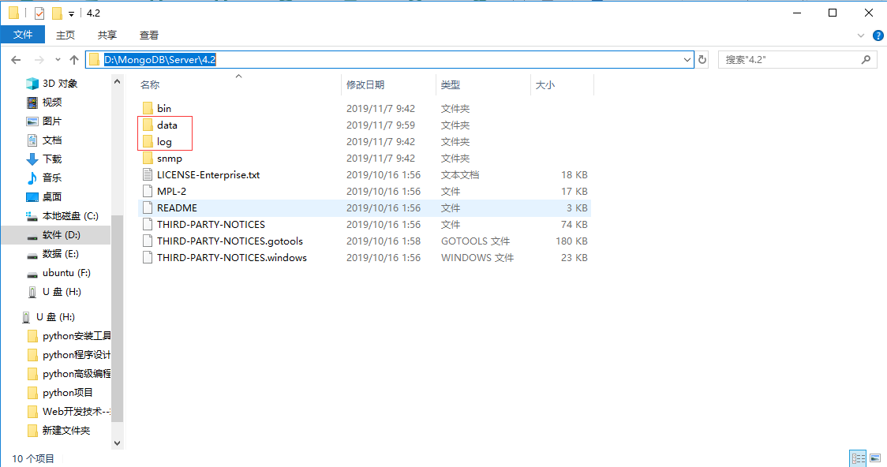
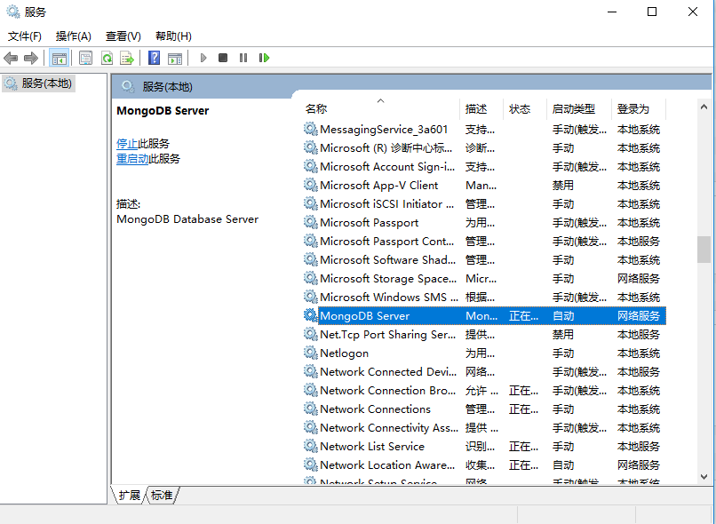
安装Mongo
下载MongoDB
https://www.mongodb.com/download-center/enterprise
安装MongoDB
安装完成
注意：
（1）自定义安装目录：“D:\MongoDB\Server\4.2”
（2）不勾选“install mongoDB compass”

Slide 8
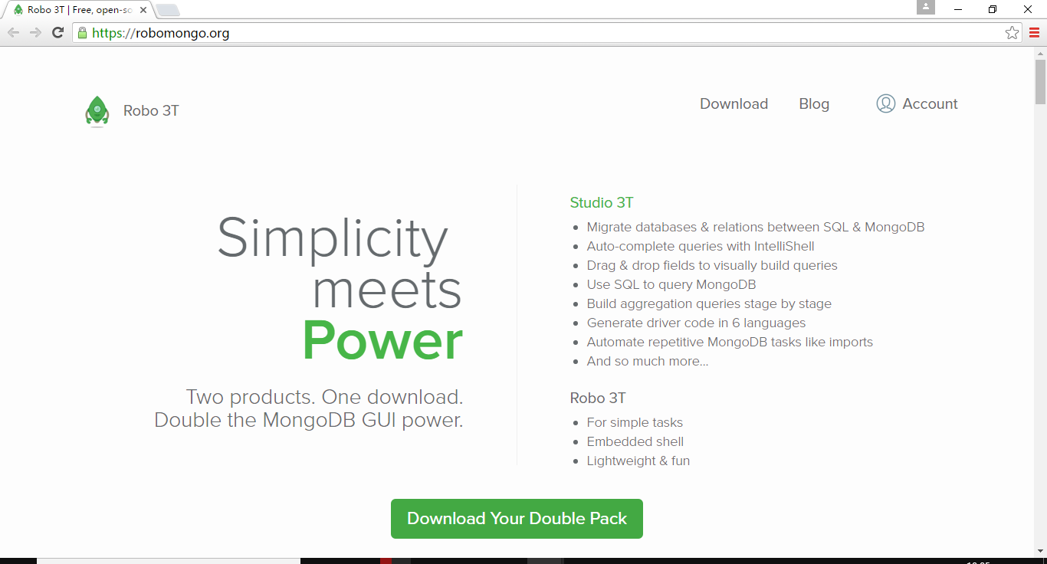
安装Mongo
下载并安装Robo 3T（MongoDB可视化工具）
Notes:
https://robomongo.org/

Slide 9
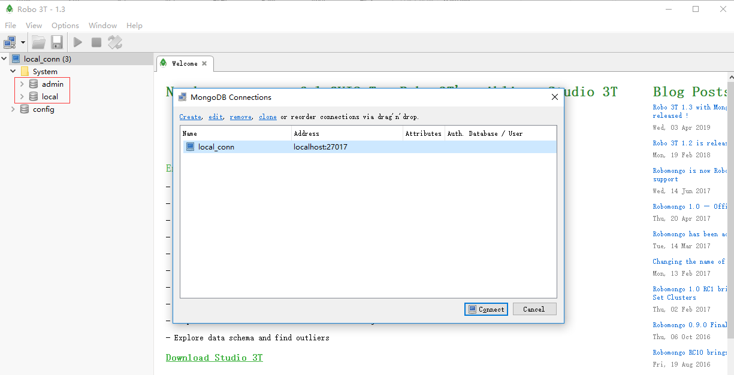
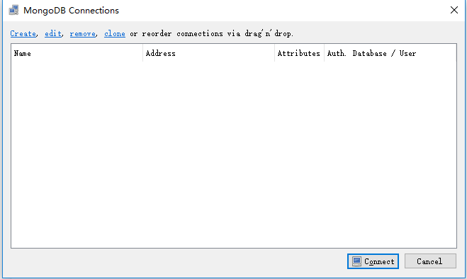
安装Mongo
运行Robo 3T
Notes:
https://robomongo.org/

Slide 10
安装PyMongo驱动
Python 要连接 MongoDB 需要 MongoDB 驱动，通常使用 PyMongo 驱动来连接
安装PyMongo
更新 Pymongo
python -m pip install pymongo
python -m pip install --upgrade pymongo

Slide 11
MongoDB数据库操作
连接数据库
判断数据库是否存在
#mongoDB运行在本地计算机，且没有修改端口或添加用户名/密码
client = pymongo.MongoClient()
#mongoDB运行在其他服务器，则需要URI来指定连接地址
uri = ‘mongodb://用户名:密码@服务器IP或域名: Port’
client = pymongo.MongoClient(uri)
dblist = client.list_database_names()
if ‘spider’ not in dblist:

Slide 12
MongoDB数据库操作
创建数据库mydb(数据库只有在内容插入后才会真正创建!)
判断集合存在
创建集合（类似 SQL 的表）
mydb = client[‘spider’]
collection_list = mydb.list_collection_names()
if “todayMoives” not in collection_list:
mycol = mydb[“todayMovies”]

Slide 13
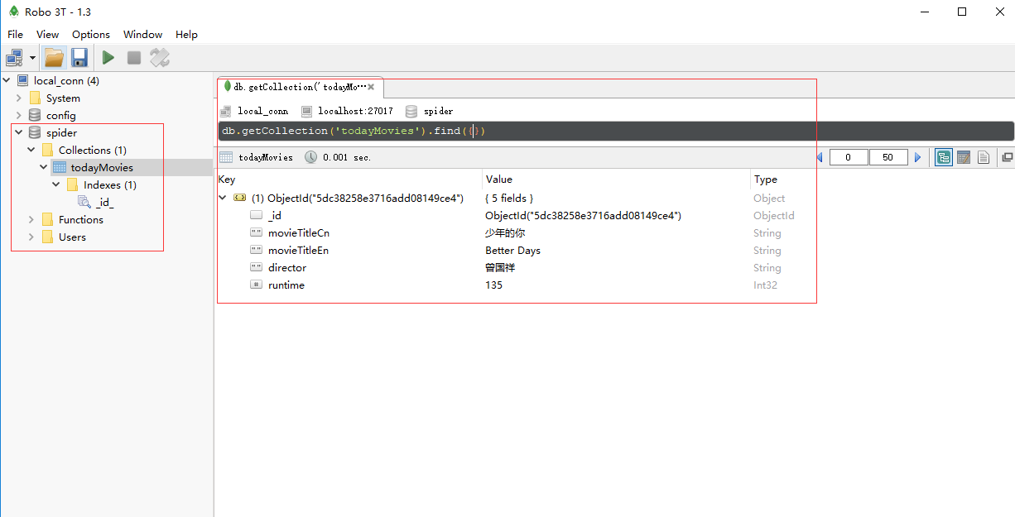
MongoDB集合操作
movie1 = {'movieTitleCn':'少年的你','movieTitleEn':'Better Days', 'director':'曾国祥','runtime':135}
插入
  插入一条数据
x = mycol.insert_one(movie1)
print(x)
<pymongo.results.InsertOneResult object at 0x0000022689364F48>

Slide 14
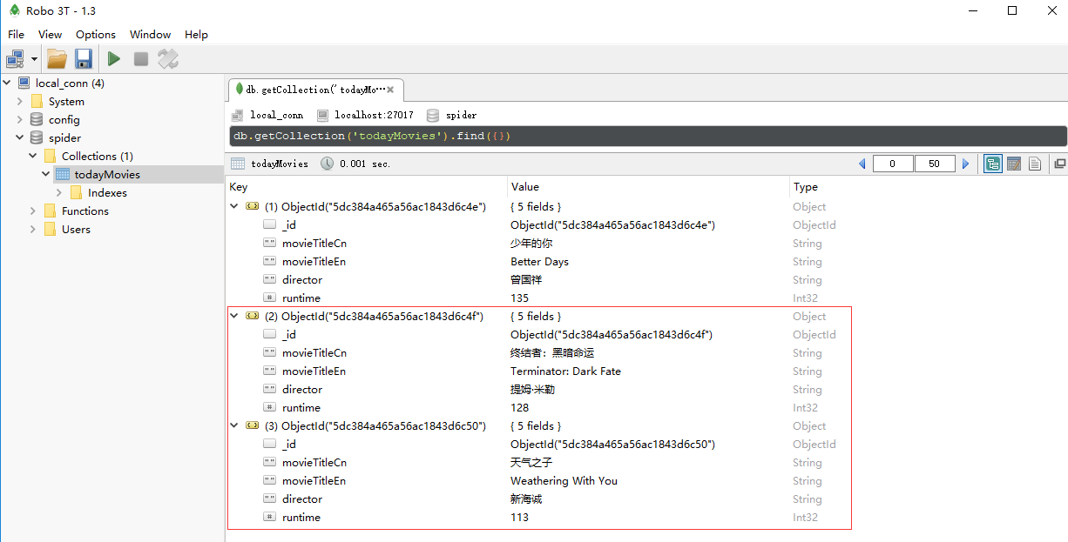
MongoDB集合操作
插入
  插入多条数据
x2 = mycol.insert_many(mydicts)
print(x2)
<pymongo.results.InsertManyResult object at 0x000001FEAC0FA0C8>
movies2 = [{'movieTitleCn':'终结者：黑暗命运','movieTitleEn':'Terminator: Dark Fate','director':'提姆·米勒','runtime':128},
{'movieTitleCn':'天气之子','movieTitleEn':'Weathering With You','director':'新海诚','runtime':113}]

Slide 15
MongoDB集合操作
查询
  简单查询
  查询一条数据
  查询所有数据
{'_id': ObjectId('5dc38642458b291879c7edaa'), 'movieTitleCn': '少年的你', 'movieTitleEn': 'Better Days', 'director': '曾国祥', 'runtime': 135}
query1 = mycol.find_one()
print(query1)
queries = mycol.find()
print(queries)
<pymongo.cursor.Cursor object at 0x00000198FFE22DA0>
for i in range(queries.count()):
print(queries.next)
{'_id': ObjectId('5dc38ae1033358f3721cd25a'), 'movieTitleCn': '少年的你', 'movieTitleEn': 'Better Days', 'director': '曾国祥', 'runtime': 135}
{'_id': ObjectId('5dc38ae1033358f3721cd25b'), 'movieTitleCn': '终结者：黑暗命运', 'movieTitleEn': 'Terminator: Dark Fate', 'director': '提姆·米勒', 'runtime': 128}
{'_id': ObjectId('5dc38ae1033358f3721cd25c'), 'movieTitleCn': '天气之子', 'movieTitleEn': 'Weathering With You', 'director': '新海诚', 'runtime': 113}

Slide 16
MongoDB集合操作
查询
  简单查询
  根据指定条件查询
myquery= { ‘runtime’:113 }
mydoc = mycol.find(myquery)
print(mydoc)
<pymongo.cursor.Cursor object at 0x00000198FFE22BA8>

Slide 17
MongoDB集合操作
查询
  高级查询
  使用正则表达式查询
  对查询结果设置指定条数
  跳过指定条数的查询
myquery= { ‘runtime’: { ‘$regex’:’^12’} }
x = mycol.find(myquery)
x = mycol.find().limit(2)
x = mycol.find().skip(2)
跳过前2条，从第3条数据开始查询

Slide 18
MongoDB集合操作
查询
  高级查询
  skip + limit 查询
x = mycol.find().skip(2).limit(2)
查询第3、4条数据

Slide 19
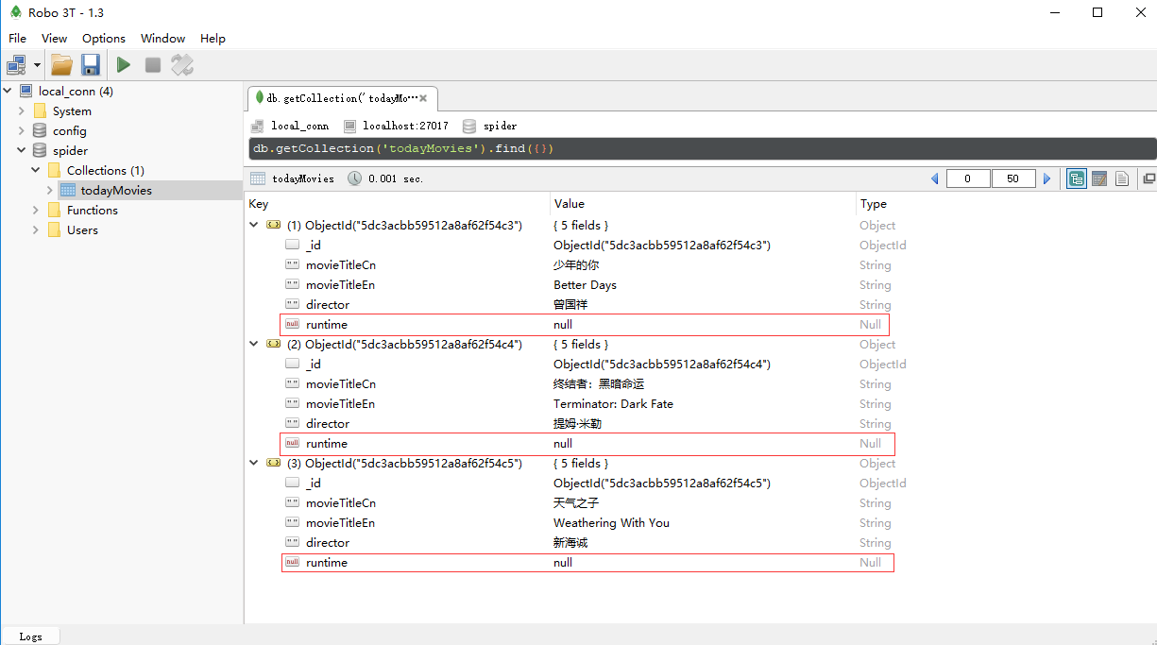
MongoDB数据库操作
修改
  修改一条数据
  修改多条数据
myquery= { 'movieTitleCn': '天气之子'}
newvalue = { "$set": { 'runtime': None } }
x = mycol.update_one(myquery, newvalues)
print(x)
<pymongo.results.UpdateResult object at 0x00000228D097F808>
myquerys= { “movieTitleCn”: {“$regex“:”.*”}}
newvalues = { "$set": { 'runtime': None } }
x = mycol.update_many(myquerys,newvalues)
print(x)
<pymongo.results.UpdateResult object at 0x000001898808F808>

Slide 20
MongoDB数据库操作
删除
  删除一条数据
  删除多条数据(返回删除条数）
  删除集合(返回bool)
myquery= {'movieTitleCn': '天气之子'}
mycol.delete_one(myquery)
myquerys= {"movieTitleCn": {"$regex":".*"} }
x = mycol.delete_many(myquerys)
mycol.drop()

Slide 21
MongoDB数据库操作
排序
  按字段升序排列
  按字段降序排列
mycol.find().sort(“runtime”)
mycol.find().sort(“runtime”,-1)

Slide 22
MongoDB操作符
条件操作符
符号 | MongoDB表示
> | $gt
< | $lt
>= | $gte
<= | $lte
== | $eq
!= | $ne
mycol.find({'runtime':{"$gt":113,"$lt":130}})

Slide 23
MongoDB条件操作符
$type 操作符
  或
  查找Null类型数据
x = mycol.find({'runtime':{"$type":"int"}})
x = mycol.find({'runtime':{"$type":16}})
x = mycol.find({‘runtime’:{“$type”:“null”}})

Slide 24
MongoDB条件操作符
$type 操作符
表1 $type 有效的类型值
Type | Number | Alias | Notes
Double | 1 | “double”
String | 2 | “string”
Object | 3 | “object”
Array | 4 | “array”
Binary data | 5 | “binData”
ObjectId | 7 | “objectId”
Boolean | 8 | “bool”
Date | 9 | “date”
Null | 10 | “null”

Slide 25
MongoDB条件操作符
$type 操作符
续表1 $type 有效的类型值
Type | Number | Alias | Notes
Regular Expression | 11 | “regex”
JavaScript | 13 | “javascript”
JavaScript (with scope) | 15 | “javascriptWithScope”
32-bit integer | 16 | “int”
Timestamp | 17 | “timestamp”
64-bit integer | 18 | “long”
Decimal128 | 19 | “decimal” | New in version 3.4.
Min key | -1 | “minKey”
Max key | 127 | “maxKey”

Slide 26
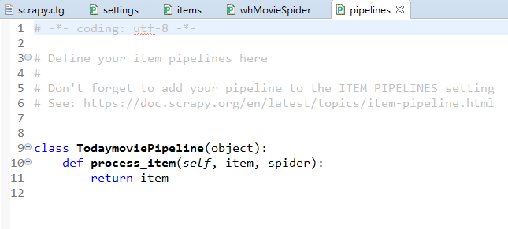
Scrapy爬虫实战：今日影视
  2. Scrapy爬虫编写
  2.3 对爬取结果的处理（pipelines.py）
import pymongo
from scrapy.utils.project import get_project_settings
class TodaymoviePipeLine(object):
def __init__(self):
settings = get_project_settings()
host = settings[‘MONGODB_HOST’]
port = settings[‘MONGODB_PORT’]
db_name = settings[‘MONGODB_DBNAME’]
doc_name = settings[‘MONGODB_DOCNAME’]
client = pymongo.MongoClient(host=host,port=port)
db = client[db_name]
self.col = db[doc_name]
def process_item(self.item,spider):
self.col.insert_one(dict(item))
return item
项目创建时自动生成的代码
爬虫爬取的结果数据
定义如何处理爬取结果
将爬取结果输出到MongoDB数据库
Notes:
数据库不需要事先创建

Slide 27
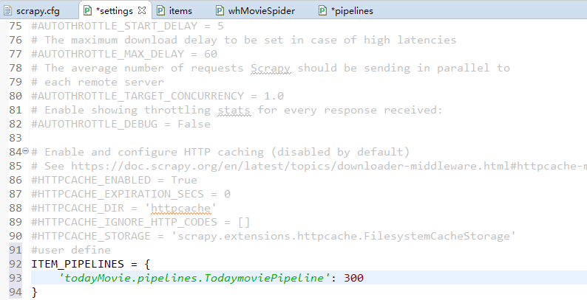
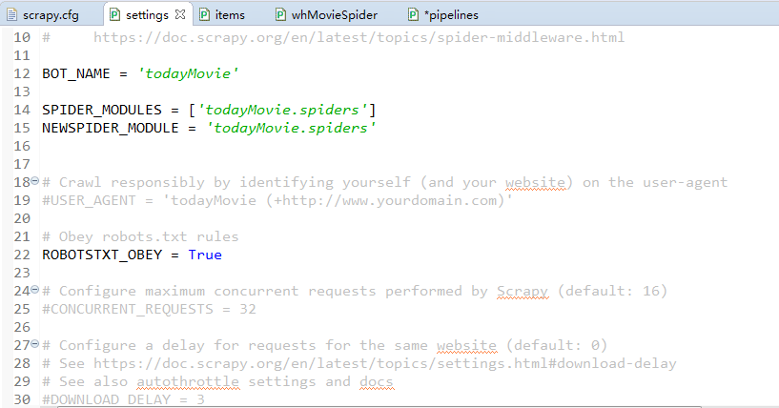
Scrapy爬虫实战：今日影视
  2. Scrapy爬虫编写
  2.4 设置items执行写入操作时启用的pipelines及其优先级（settings.py）
项目创建时自动生成的代码
爬虫遵守robots.txt协议
当爬取百度首页时，此项必须设置为False，因为百度首页在其robots.txt协议中是禁止爬虫爬取的
MONGODB_HOST = ‘127.0.0.1’
MONGODB_PORT = 27017
MONGODB_DBNAME =‘spider2’
MONGODB_DOCNAME =‘today_movie'
Notes:
查看百度的robots.txt协议
https://www.baidu.com/robots.txt

Slide 28
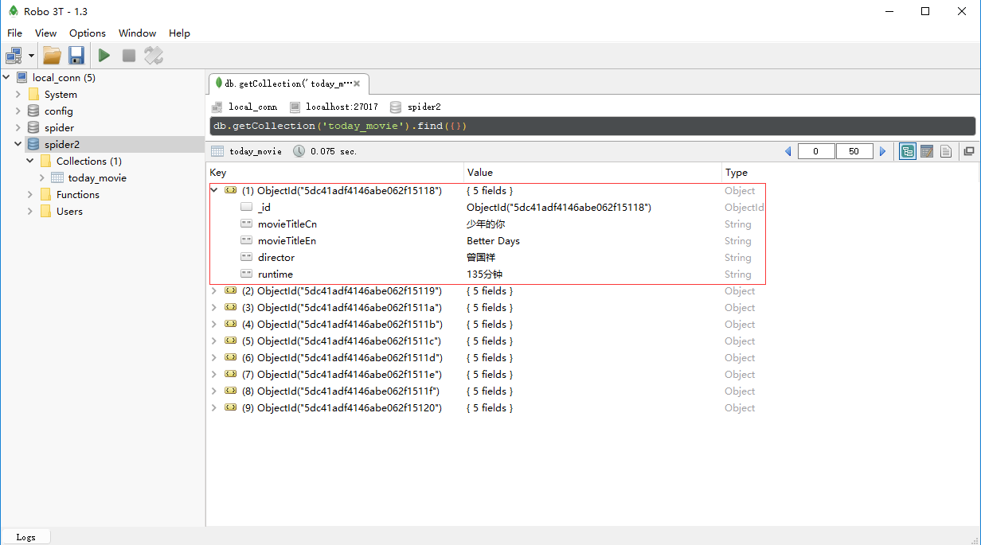
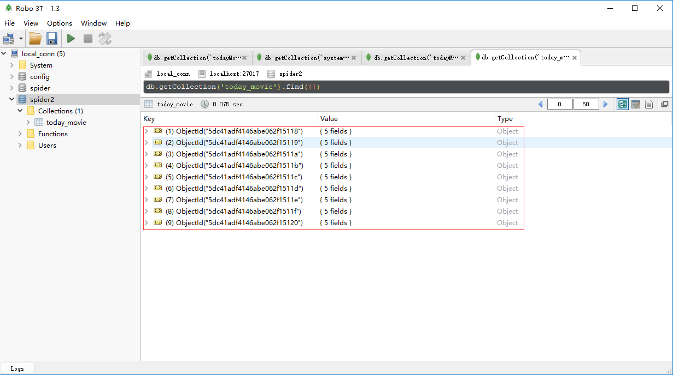
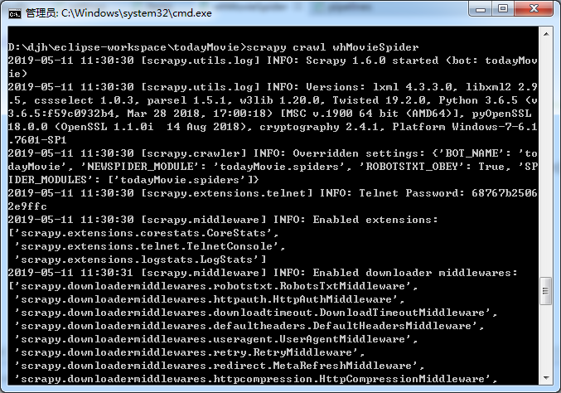
Scrapy爬虫实战：今日影视
  3. 执行命令
scrapy crawl whMovieSpider
Notes:
ModuleNotFoundError: No module named ‘win32api’
下载https://sourceforge.net/projects/pywin32/postdownload

Slide 29
安装MySQL
  下载MySQL Community Server 8.0.13
  文件名：mysql-8.0.13-winx64.zip
  下载链接：https://dev.mysql.com/downloads/mysql/
  解压mysql-8.0.13-winx64.zip至D:\mysql-8.0.13-winx64
  进入D:\mysql-8.0.13-winx64目录，创建my.ini
  将D:\mysql-8.0.13-winx64\bin 加入系统环境变量Path
  运行cmd命令(转下页）

Slide 30
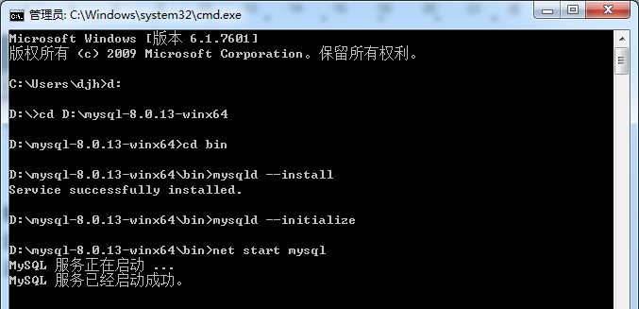
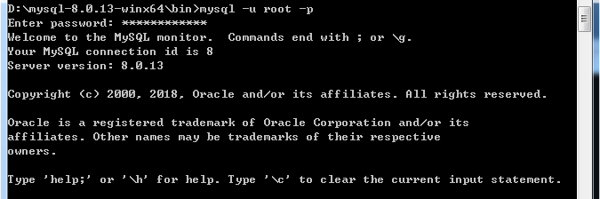
安装MySQL

Slide 31
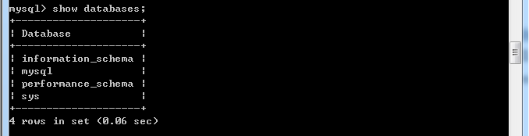
安装MySQL

Slide 32
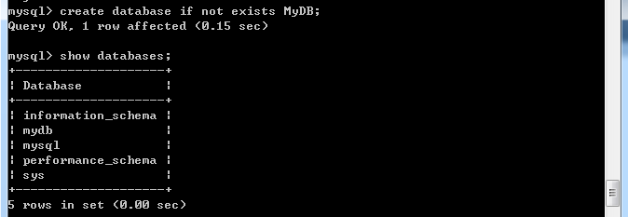
数据库
  创建数据库
create database [if not exists] 数据库名

Slide 33
数据库
  创建表
create table 表名
( 列名1 数据类型 字段属性，
列名2 数据类型 字段属性，
……
列名n 数据类型 字段属性
)
字段属性 | 含义
PRIMARY KEY | 主键
AUTO_INCREMENT | 自动增加
INDEX | 为字段创建索引
NOT NULL / NULL | 字段不允许/允许为空
COMMENT | 设置字段的注释信息
DEFAULT | 设置字段的默认值

Slide 34
数据库
  修改表
    添加列
    修改列属性
    删除列
alter table 表名 add 列名 数据类型 列字段属性
alter table 表名 modify 列名 新数据类型 新字段属性
alter table 表名 drop colunm 列名

Slide 35
数据库
  插入数据
  修改数据
删除数据
insert into 表名 (列名1,列名2，…,列名n)
values(值1，值2，…,值n)
update 表名 set 列名1=值1,列名2=值2 ，…,列名n=值n
where 条件表达式
delete from 表名 where 条件表达式

Slide 36
数据库
  查询数据
select 子句
[into 子句]
from 子句
[where 子句]
[group by 子句]
[having 子句]
[order by 子句]
[union运算符]

Slide 37
数据库
  Select子句
select [distinct] 列名
select 列名1 [as 新列名1] [,列名2 [as 新列名2]]
select count(*) [as 新列名]
select avg(列名)
select sum(列名)
select max(列名)
select min(列名)

Slide 38
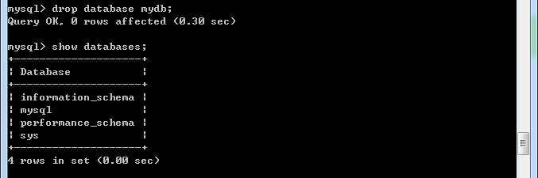
数据库
  删除数据库
drop database 数据库名

Slide 39
数据库
  数据库操作（1）
    安装并导入PyMySQL模块
    连接和打开数据库
    创建游标对象
>pip install pymysql
>>>from pymysql import *
数据库对象 = connect(host=‘数据库服务器’，user=‘用户名’，
passwd=‘密码’，db=‘数据库名’)
游标对象 = 数据库对象.cursor()

Slide 40
数据库
  数据库操作（2）
    执行SQL语句
    提交修改
    查询数据
游标对象.execute(SQL语句)
数据库对象.commit()
data_tuple = 游标对象.fetchall()

Slide 41
数据库
  数据库操作（3）
    关闭数据库连接
游标对象.close()

Slide 42
数据库（实例）
from pymysql import *
#连接数据库
con = connect('localhost','root','123456','mydb',charset='utf8')
#创建游标对象
cx = con.cursor()
#执行SQL语句
cmd = 'create table departments ( \
DepId INT AUTO_INCREMENT PRIMARY KEY, \
DepName VARCHAR(50) )'
cx.execute(cmd)
#提交修改
con.commit()
#查询数据
data = cx.fetchall()
#关闭数据库连接
cx.close()
  创建数据库mydb
  创建表departments(DepId INT AUTO_INCREMENT PRIMARY KEY, DepName VARCHAR(50))

Slide 43
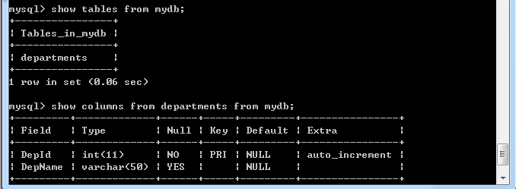
数据库（实例）
  验证结果

Slide 44
数据库（实例）
  为表departments的DepName增加唯一性约束
#执行SQL语句
cmd = 'ALTER TABLE departments ADD UNIQUE (DepName)'
cx.execute(cmd)
con.commit()
#关闭数据库连接
cx.close()

Slide 45
数据库（实例）
  避免重复插入相同的DepName值
#执行SQL语句
cmd = "INSERT INTO departments (DepName) SELECT
‘depname1'
FROM
DUAL
WHERE
NOT EXISTS (
SELECT
DepName
FROM
departments
WHERE
DepName=‘depaname1‘
)"
…………
Notes:
dual是一个虚拟表，用来构成select的语法规则

Slide 46
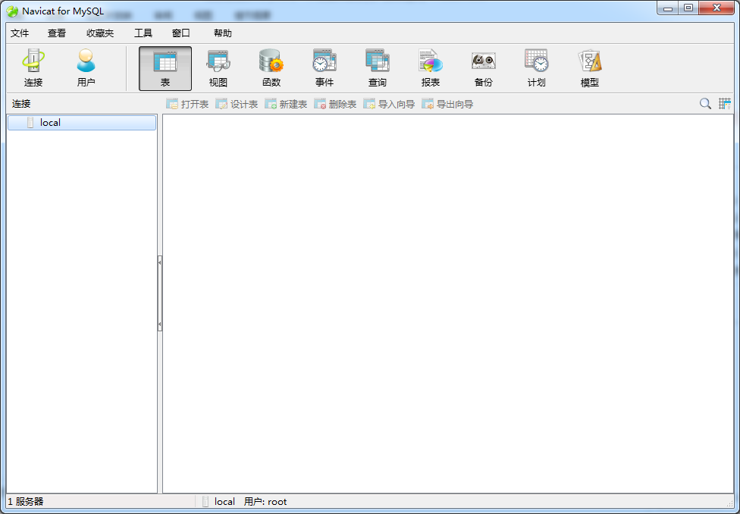
批量导入数据（excel）
  下载并安装Navicat

Slide 47
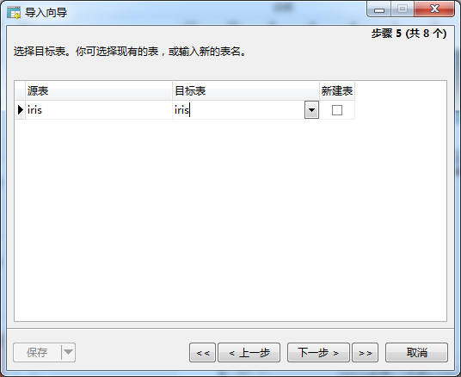
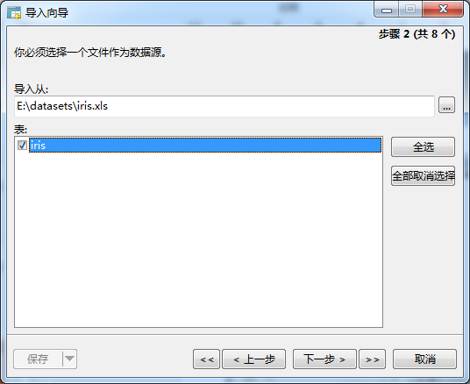
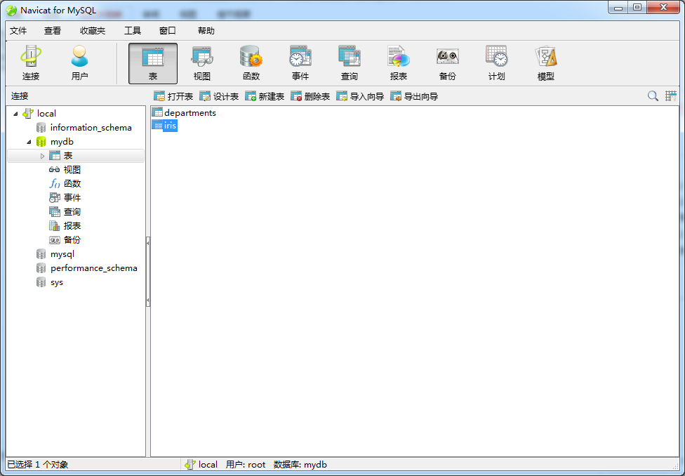
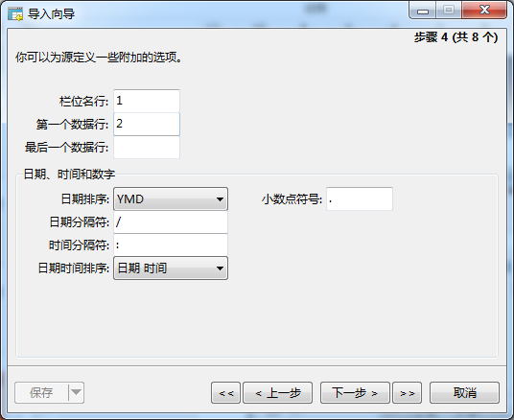
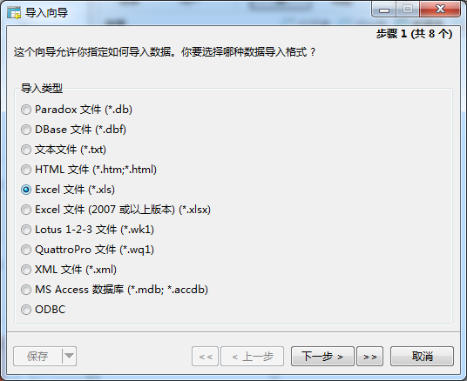
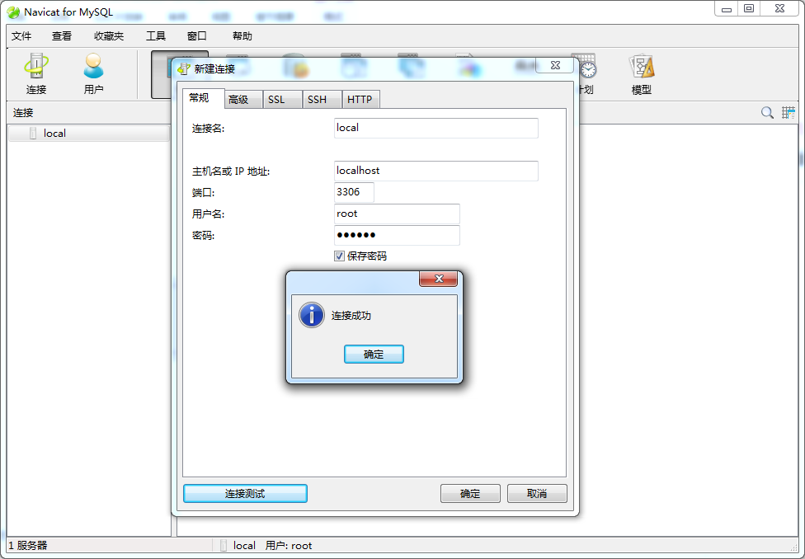
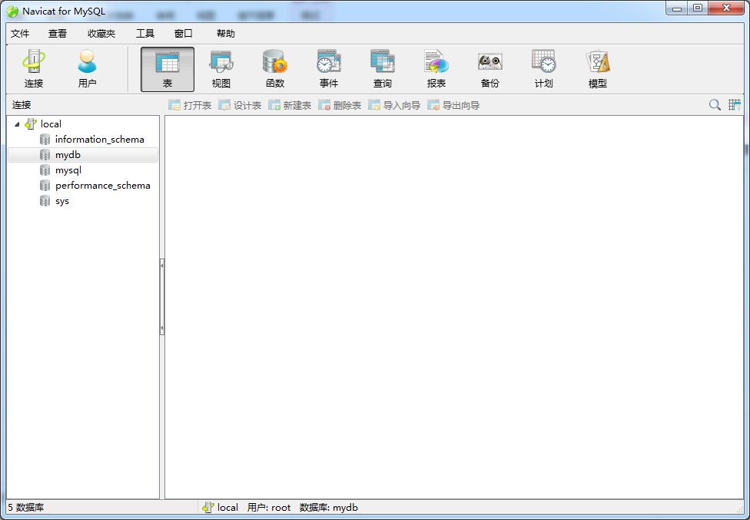
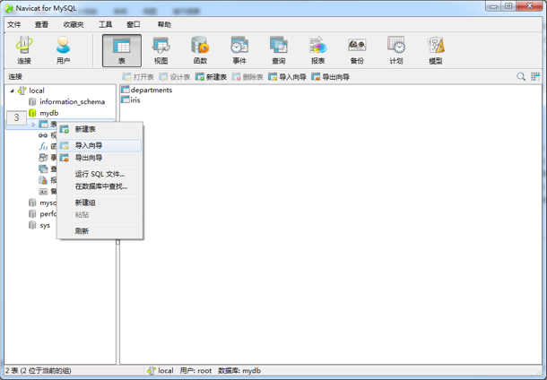
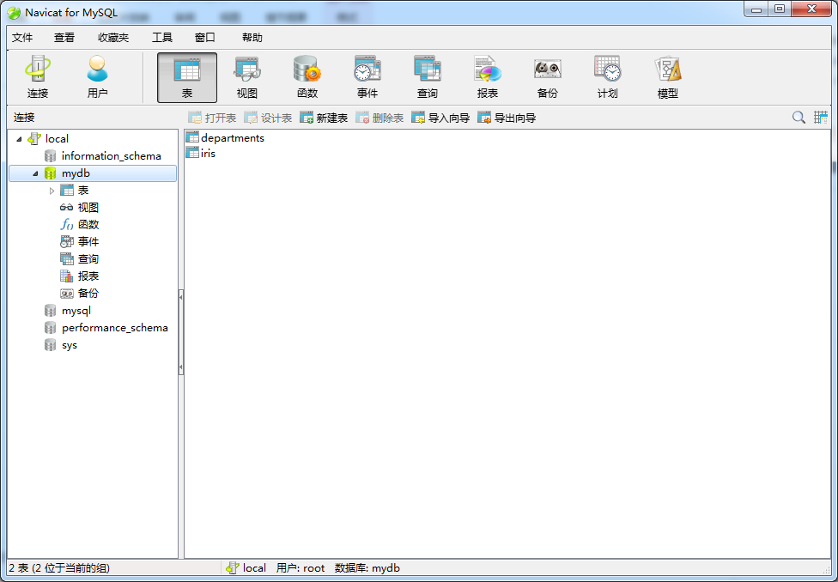
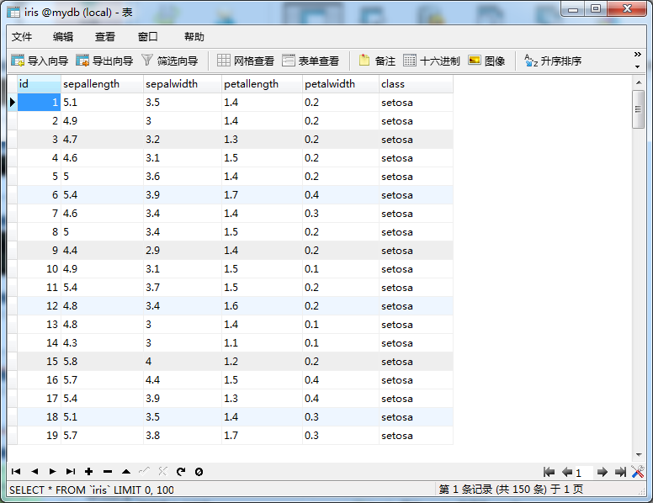
批量导入数据（excel）
  Navicat连接MySQL,并导入数据

Slide 48
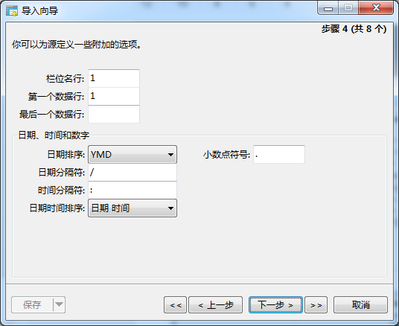
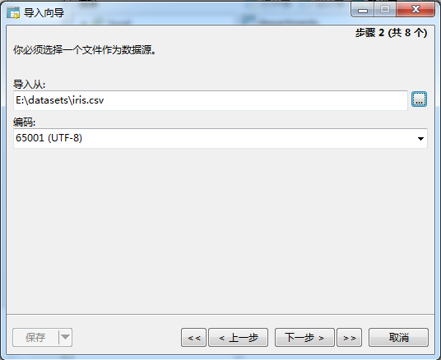
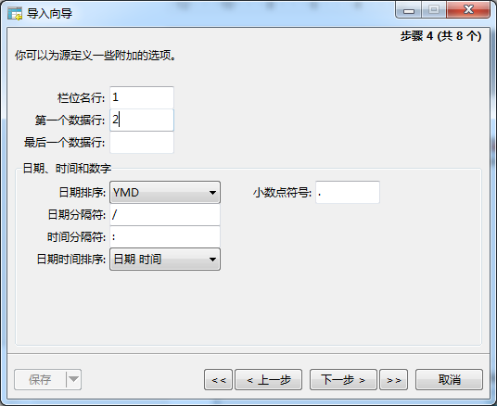
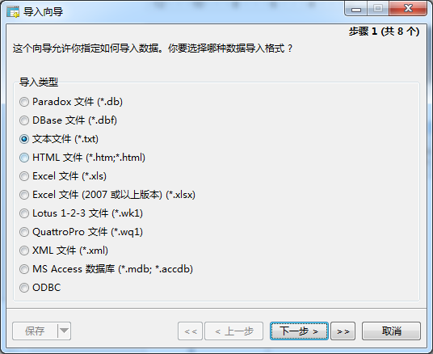
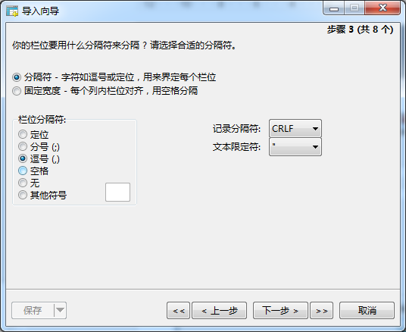
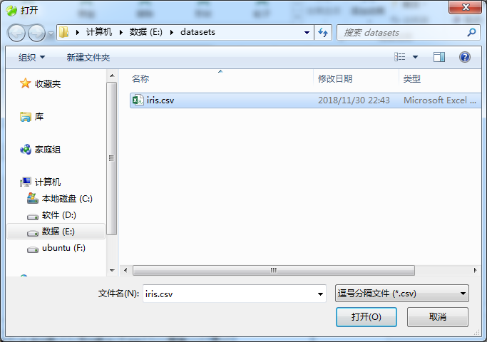
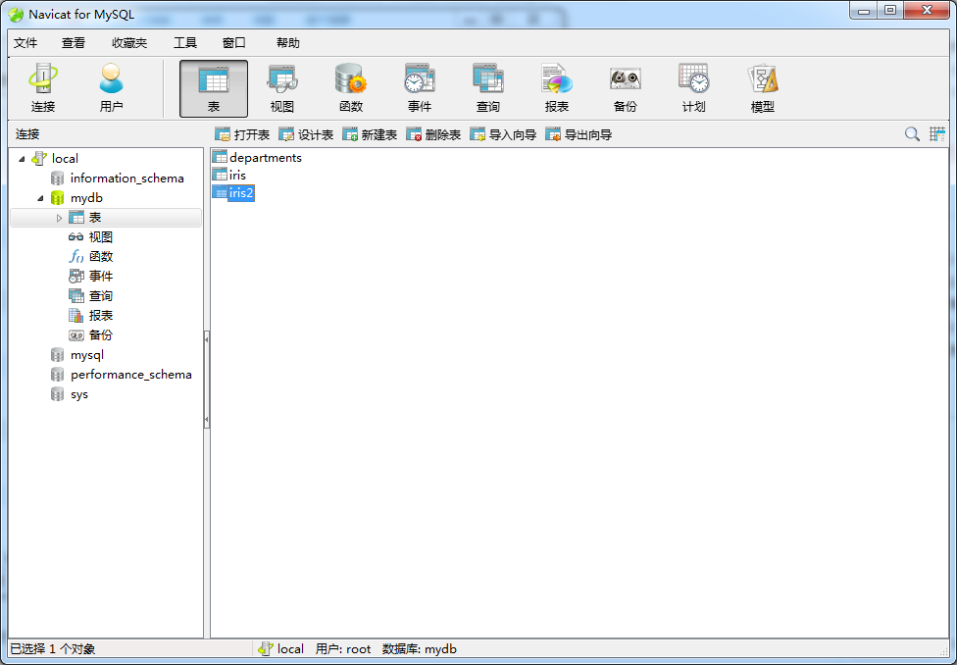
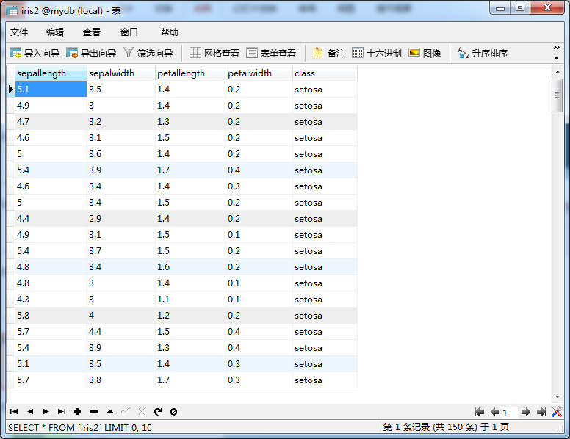
批量导入数据（csv）
  Navicat连接MySQL,并导入数据

Slide 49
Scrapy爬虫实战：今日影视
  2. Scrapy爬虫编写
  2.3 对爬取结果的处理（pipelines.py）
import pymysql
from scrapy.conf import settings
class TodaymoviePipeLine(object):
def __init__(self):
host = settings[‘MYSQL_HOST’]
user = settings[‘MYSQL_USER’]
passwd = settings[‘MYSQL_PASSWD’]
db_name = settings[‘MYSQL_DBNAME’]
self.conn = pymysql.connect(host=host,user=user,
passwd=passwd,db=‘db_name’)
def process_item(self.item,spider):
self.conn.query(“insert into todayMovie (movieTitleCn,movieTitleEn,director,runtime) ” + “values(‘{}’,’{}’,’{}’,’{}’)”.format(item[“movieTitleCn”],item[“movieTitleEn”],item[“directory”],item[“runtime”]))
self.conn.commit()
def close_spider(self,spider):
self.conn.close()
项目创建时自动生成的代码
爬虫爬取的结果数据
定义如何处理爬取结果
将爬取结果输出到MySQL数据库

Slide 50
Scrapy爬虫实战：今日影视
  2. Scrapy爬虫编写
  2.4 设置items执行写入操作时启用的pipelines及其优先级（settings.py）
项目创建时自动生成的代码
爬虫遵守robots.txt协议
当爬取百度首页时，此项必须设置为False，因为百度首页在其robots.txt协议中是禁止爬虫爬取的
MYSQL_HOST = ‘127.0.0.1’
MYSQL_USER = “root”
MYSQL_PASSWD =‘123456’
MYSQLDB_NAME =‘today_movie'
Notes:
查看百度的robots.txt协议
https://www.baidu.com/robots.txt

Slide 51
附录
  文件my.ini
[mysql]
# 设置mysql客户端默认字符集
default-character-set=utf8
[mysqld]
#设置3306端口
port = 3306
# 设置mysql的安装目录
basedir=D:\mysql-8.0.13-winx64
# 设置mysql数据库的数据的存放目录
datadir=D:\mysql-8.0.13-winx64\data
# 允许最大连接数
max_connections=200
# 服务端使用的字符集默认为8比特编码的latin1字符集
character-set-server=utf8
# 创建新表时将使用的默认存储引擎
default-storage-engine=INNODB
#密码的有效期：长期不变
default_password_lifetime=0

Slide 52
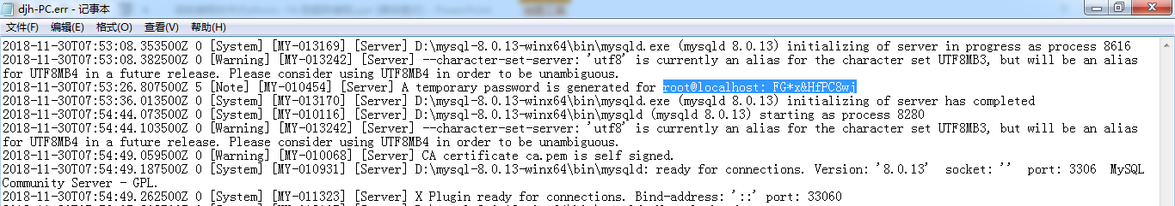
附录
  Mysql的root初始密码
打开xxx.err
D:\mysql-8.0.13-winx64\data\xxx.err

Slide 53
附录
  Mysql的前端管理工具MySQL-Front
  安装MySQL-Front
http://www.mysqlfront.de

